Slide 1


Звуки

Slide 2
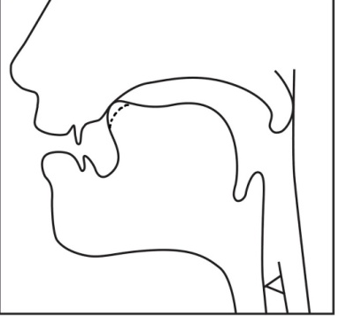
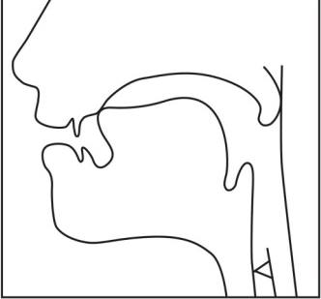
Как надо говорить звук Ч?
Как надо говорить звук Щ?
Звук Ч надо говорить кратко, без голоса.
Звук Щ надо говорить долго, без голоса.

Slide 3
Послушай и повтори
ач-ащ ощ-оч
ча-ща ща-ча
оча -оща-оча уча-уща-уча
ачта –ащта -ачта

Slide 4
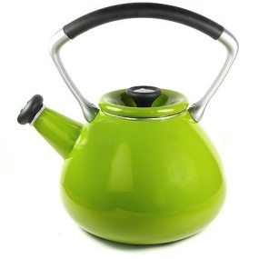

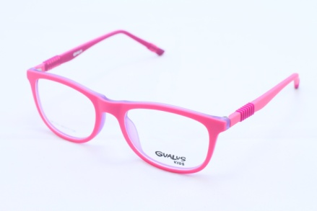

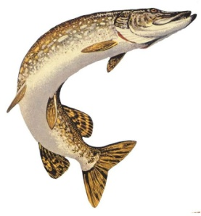
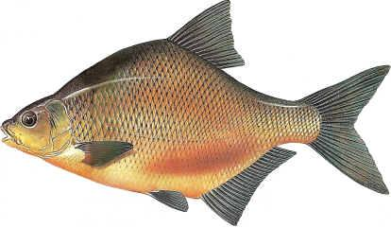

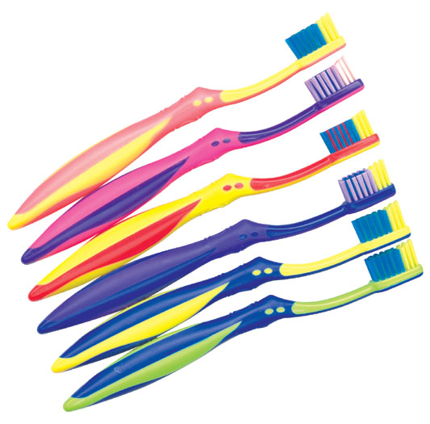
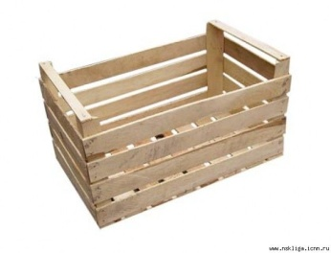
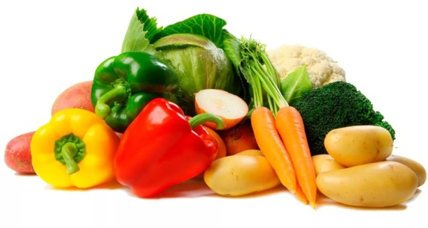
Назови картинки со звуками и ,

Slide 5
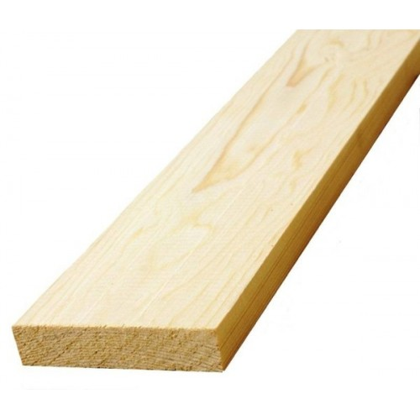

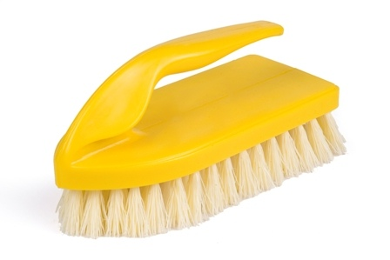

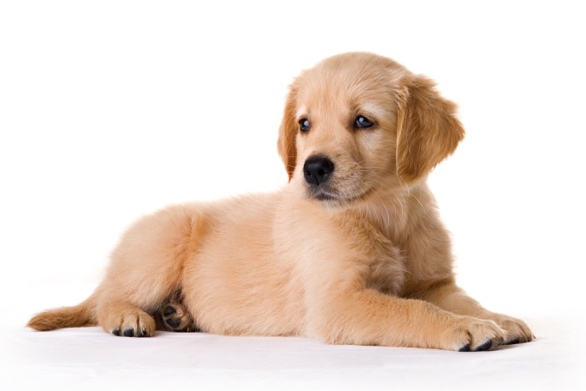

Измени слова по образцу:
доска - дощечка
щётка - …
щёточка
щенок - …
щеночек

Slide 6
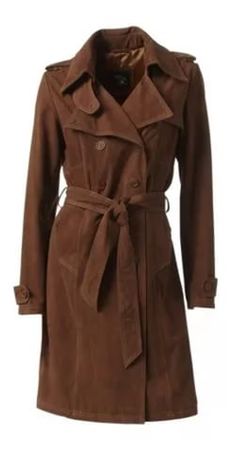
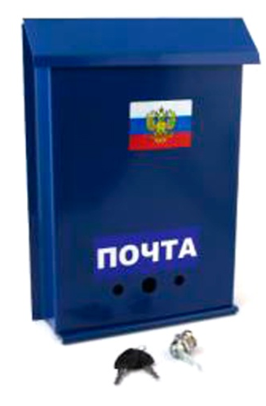

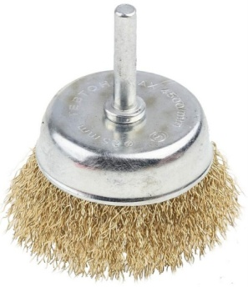
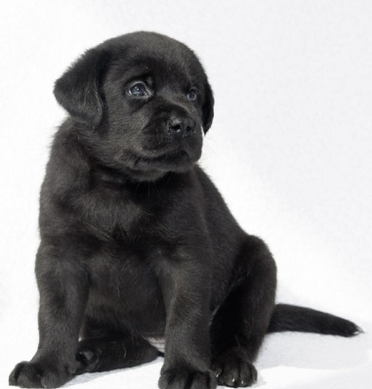
Составь словосочетания
чёрный колючая почтовый
учебные коричневый

Slide 7
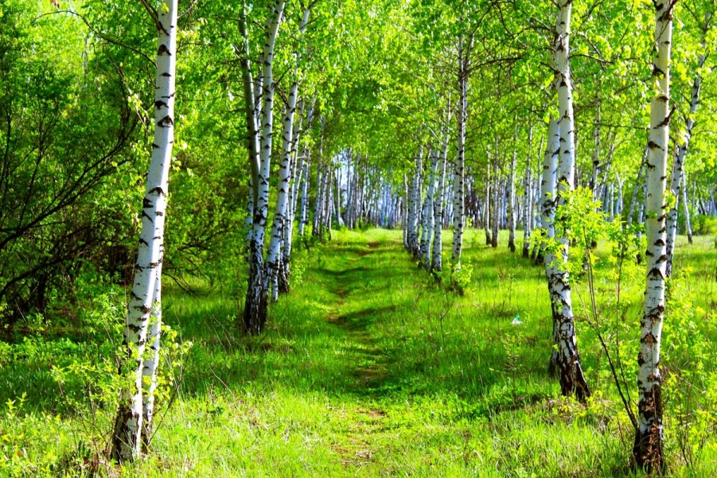
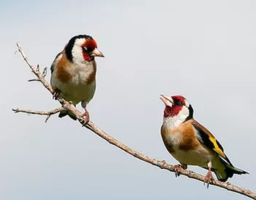
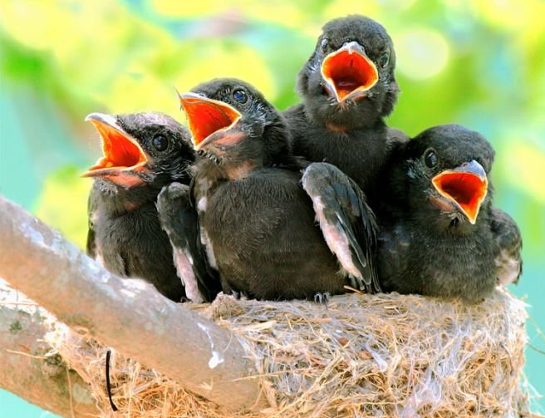
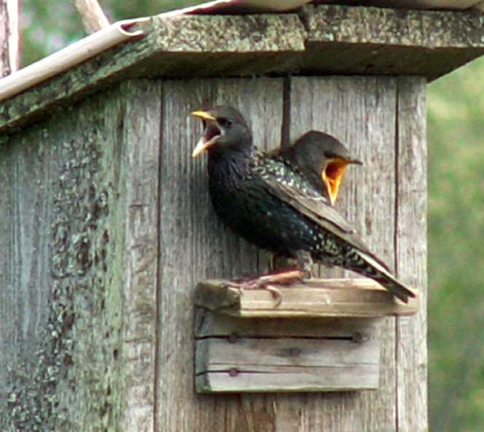
Вставь пропущенные буквы.
Прочитай предложение.
В ро…е поют …еглы, кри..ат гал..ата, пи...ат сквор..ата.
щ
щ
ч
ч
щ
ч

Slide 8
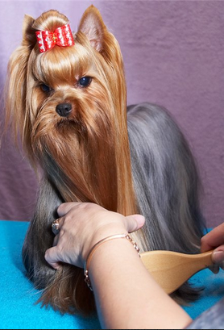
Причесали щенку чёлку,
не расчёской,
а щёткой.
щ

